Slide 1

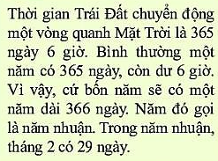
KTKT: Chuyển động của Trái Đất quanh Mặt Trời
+ Hình dạng quỹ đạo :…………………………………………………...................
+ Hướng chuyển động:……………………………………………………………..
+ Thời gian quay hết 1 vòng :……………………………………………...............
+ Góc nghiêng và hướng của trục: ..……………………………………………….
Hình elip gần tròn
Tây sang Đông (ngược chiều kim đồng hồ)
365 ngày 6 giờ (≈ 1 năm)
Trục nghiêng 66º33’ trên mặt phẳng quỹ đạo và không đổi hướng.
Em có biết ?

Slide 2
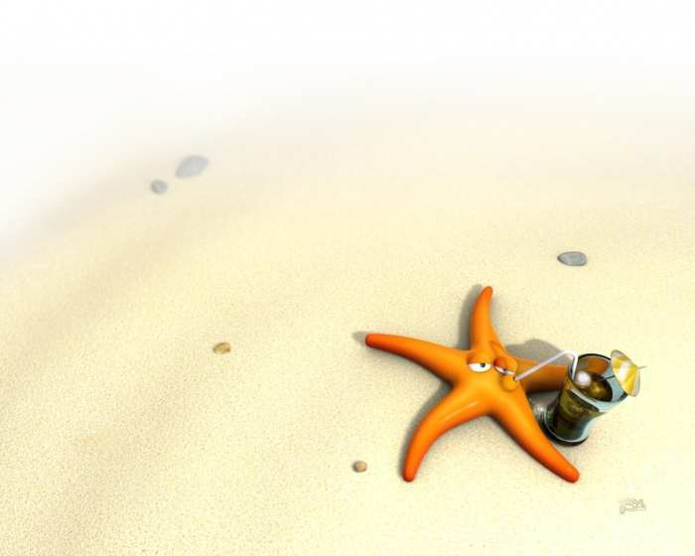
tiÕt 23
BÀI 8:
CHUYỂN ĐỘNG CỦA TRÁI ĐẤT
QUAY QUANH MẶT TRỜI VÀ HỆ QUẢ

Slide 3
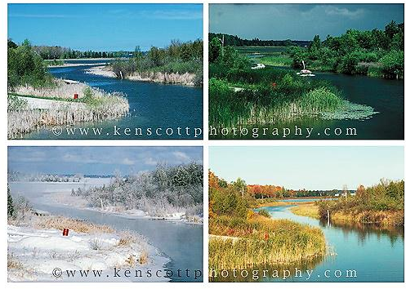

2.a. Mùa trên Trái Đất
Mùa là khoảng thời gian trong năm có đặc điểm riêng về thời tiết, khí hậu.
Mùa xuân
Mùa hạ
Mùa đông
Mùa thu

Slide 4
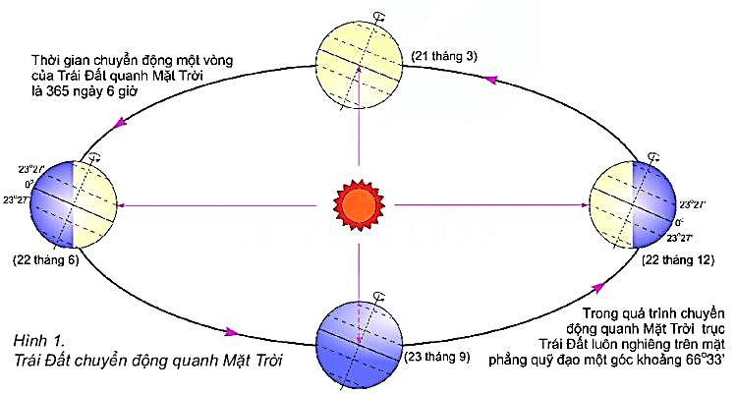
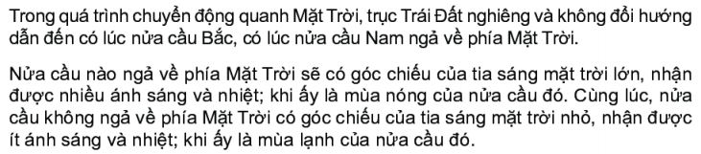
2. Mùa trên Trái Đất

Slide 5
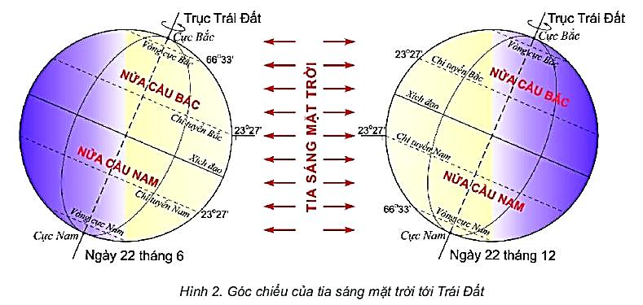
2. Mùa trên Trái Đất

Slide 6
NGÀY 22/6 (HẠ CHÍ)
- Nửa cầu Bắc: mùa nóng
Vì nửa cầu Bắc ngả về Mặt Trời
góc chiếu của tia sáng MT lớn
nhận được nhiều ánh sáng và nhiệt
- Nửa cầu Nam: mùa lạnh
Vì nửa cầu Nam không ngả về Mặt Trời
→góc chiếu của tia sáng MT nhỏ
→ nhận được ít ánh sáng và nhiệt

Slide 7
NGÀY 22/12 (ĐÔNG CHÍ)
- Nửa cầu Bắc: mùa lạnh
Vì nửa cầu Bắc không ngả về Mặt Trời
góc chiếu của tia sáng MT nhỏ
nhận được ít ánh sáng và nhiệt
- Nửa cầu Nam: mùa lạnh
Vì nửa cầu Nam ngả về Mặt Trời
→góc chiếu của tia sáng MT lớn
→ nhận được nhiều ánh sáng và nhiệt
→ Mùa 2 nửa cầu Bắc và Nam trái ngược nhau.

Slide 8
Điền vào bảng sau về thời gian các mùa ở 2 nửa cầu
Thời gian | Nửa cầu Bắc |  | Nửa cầu Nam
 | Mùa | Mùa | Mùa | Mùa
21/3 → 22/6
22/6 → 23/9
23/9 → 22/12
22/12 → 21/3 năm sau
Xuân
Thu
Nóng
Lạnh
Hạ
Đông
Thu
Xuân
Lạnh
Nóng
Đông
Hạ

Slide 9
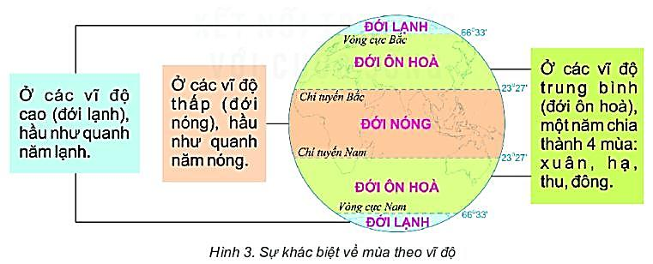
* Dựa vào hình 3, nêu sự khác nhau về hiện tượng mùa theo vĩ độ:
- Ở các vĩ độ thấp (đới nóng): ………………………………………………
- Ở các vĩ độ cao (đới lạnh): ………………………………………………..
- Ở các vĩ độ trung bình (đới ôn hoà): …………………………………......
Hầu như nóng quanh năm
Hầu như lạnh quanh năm
Một năm chia thành 4 mùa (xuân, hạ, thu, đông)
→ Mùa ở các vĩ độ cũng khác nhau.

Slide 10
2.a. Mùa trên Trái Đất
- Mùa 2 nửa cầu Bắc và Nam trái ngược nhau.
Thời gian | Nửa cầu Bắc |  | Nửa cầu Nam
 | Mùa | Mùa | Mùa | Mùa
21/3 → 22/6
22/6 → 23/9
23/9 → 22/12
22/12 → 21/3 năm sau
Xuân
Thu
Nóng
Lạnh
Hạ
Đông
Thu
Xuân
Lạnh
Nóng
Đông
Hạ
- Mùa ở các vĩ độ cũng khác nhau.

Slide 11
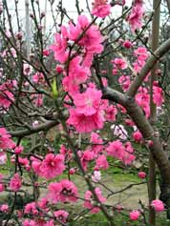

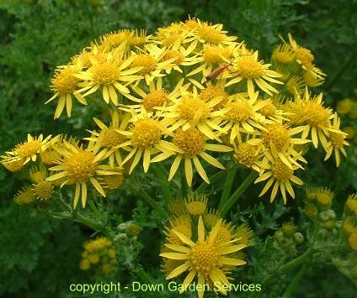
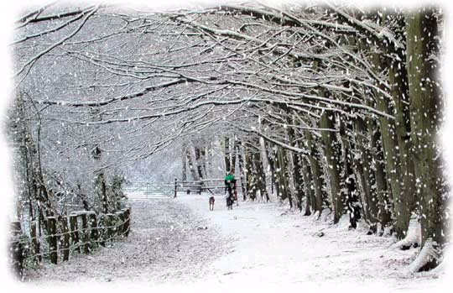
Mùa xuân đào hé môi cười
Hè sang phượng vĩ gọi ve đến rồi
Thu về hoa cúc vàng tươi
Mùa đông lạnh giá cây choàng áo bông

Slide 12
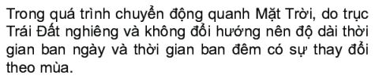
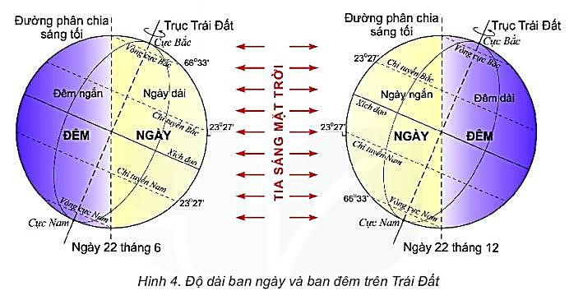
2.b. Hiện tượng ngày - đêm dài ngắn theo mùa
Nhận xét đường phân chia sáng tối và trục Trái Đất
ở các ngày 22/6 và 22/12 ?

Slide 13
2.b. Hiện tượng ngày - đêm dài ngắn theo mùa
Điền bảng sau:
Thời gian Địa điểm | Ngày 22/6 |  | Ngày 22/12
 | Mùa | So sánh độ dài ngày - đêm | Mùa | So sánh độ dài ngày - đêm
Nửa cầu Bắc
Nửa cầu Nam
Nóng
Ngày > đêm
Lạnh
Ngày < đêm
Lạnh
Ngày < đêm
Nóng
Ngày > đêm

Slide 14
2.b. Hiện tượng ngày - đêm dài ngắn theo mùa
- Nửa cầu mùa nóng: Ngày dài hơn đêm.
- Nửa cầu mùa lạnh: Đêm dài hơn ngày.
- Xích đạo: Ngày = đêm
Thời gian Địa điểm | Ngày 22/6 |  | Ngày 22/12
 | Mùa | So sánh độ dài ngày - đêm | Mùa | So sánh độ dài ngày - đêm
Nửa cầu Bắc
Nửa cầu Nam
Nóng
Ngày > đêm
Lạnh
Ngày < đêm
Lạnh
Ngày < đêm
Nóng
Ngày > đêm

Slide 15
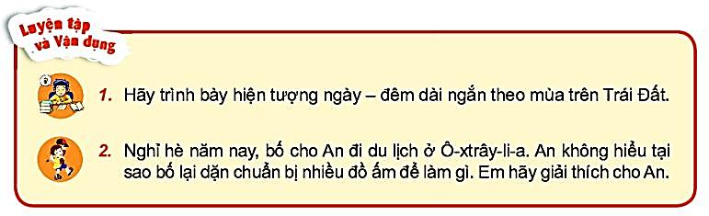

Slide 16
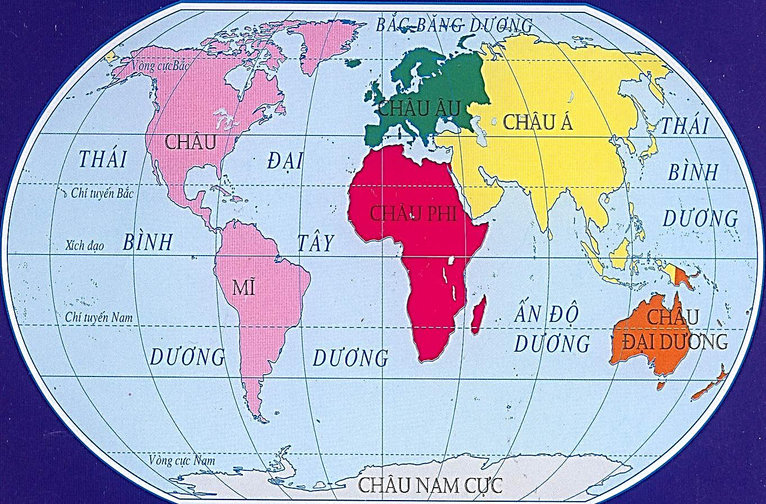
Việt Nam
Xích đạo
Ô-xtrây-li-a

Slide 17

NỘI DUNG CHÍNH
BÀI 8: CHUYỂN ĐỘNG CỦA TRÁI ĐẤT QUAY QUANH MẶT TRỜI VÀ HỆ QUẢ
1. Chuyển động của Trái Đất quanh Mặt Trời
+ Hình dạng quỹ đạo :………………………………………...................
+ Hướng chuyển động:…………………………………………………..
+ Thời gian quay hết 1 vòng :……………………………………...............
+ Góc nghiêng và hướng của trục: ………………………………………….
Hình elip gần tròn
Tây sang Đông (ngược chiều kim đồng hồ)
365 ngày 6 giờ (≈ 1 năm)
Trục nghiêng 66º33’ trên mặt phẳng quỹ đạo và không đổi hướng.
2.a. Mùa trên Trái Đất
- Mùa 2 nửa cầu Bắc và Nam trái ngược nhau.
Thời gian | Nửa cầu Bắc |  | Nửa cầu Nam
 | Mùa | Mùa | Mùa | Mùa
21/3 → 22/6
22/6 → 23/9
23/9 → 22/12
22/12 → 21/3 năm sau
Xuân
Thu
Nóng
Hạ
Lạnh
Đông
Thu
Xuân
Lạnh
Nóng
Hạ
Đông
- Mùa ở các vĩ độ cũng khác nhau.
2.b. Hiện tượng ngày - đêm dài ngắn theo mùa
- Nửa cầu mùa nóng: Ngày dài hơn đêm.
- Nửa cầu mùa lạnh: Đêm dài hơn ngày.
- Xích đạo: Ngày = đêm

Slide 19

Sự vận động tự quay quanh trục của Trái Đất

